Slide 1
Город Североуральск
Благоустройство Молодежного сквера по ул.Ленина г.Североуральска
Номинация: «Городской сквер как место отдыха и общения»

Slide 2
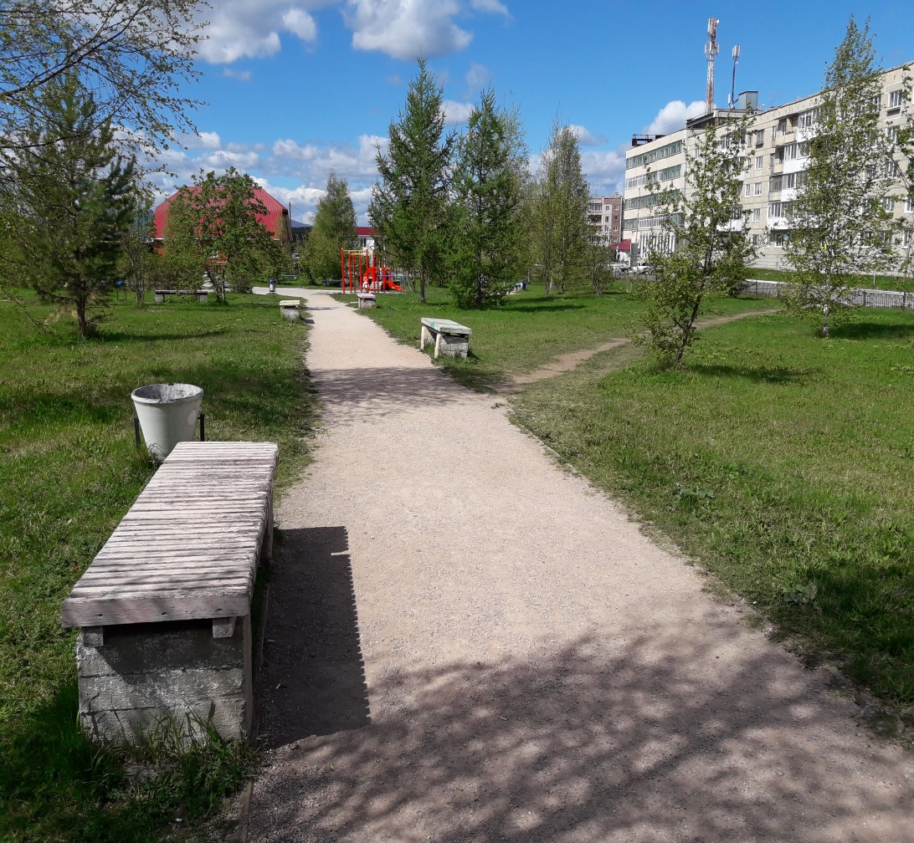
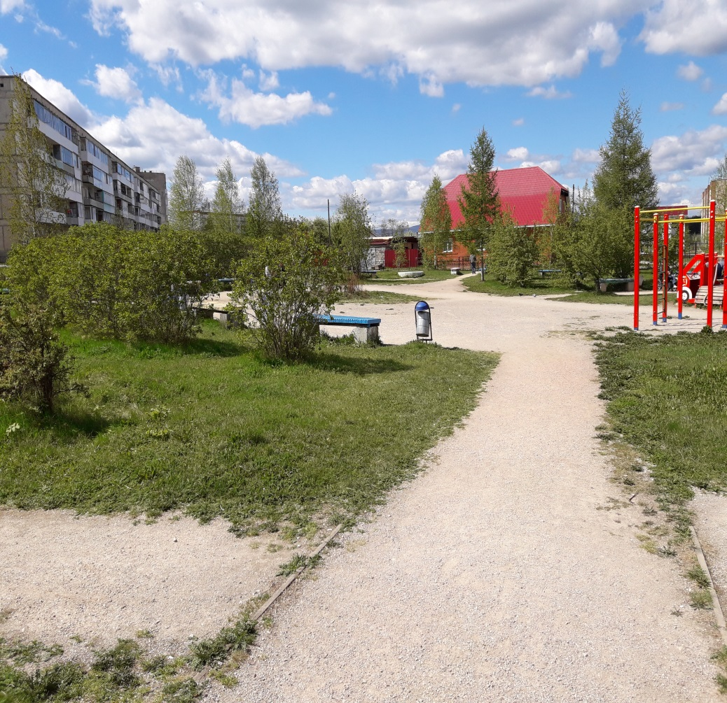
Молодежный сквер до благоустройства

Slide 3
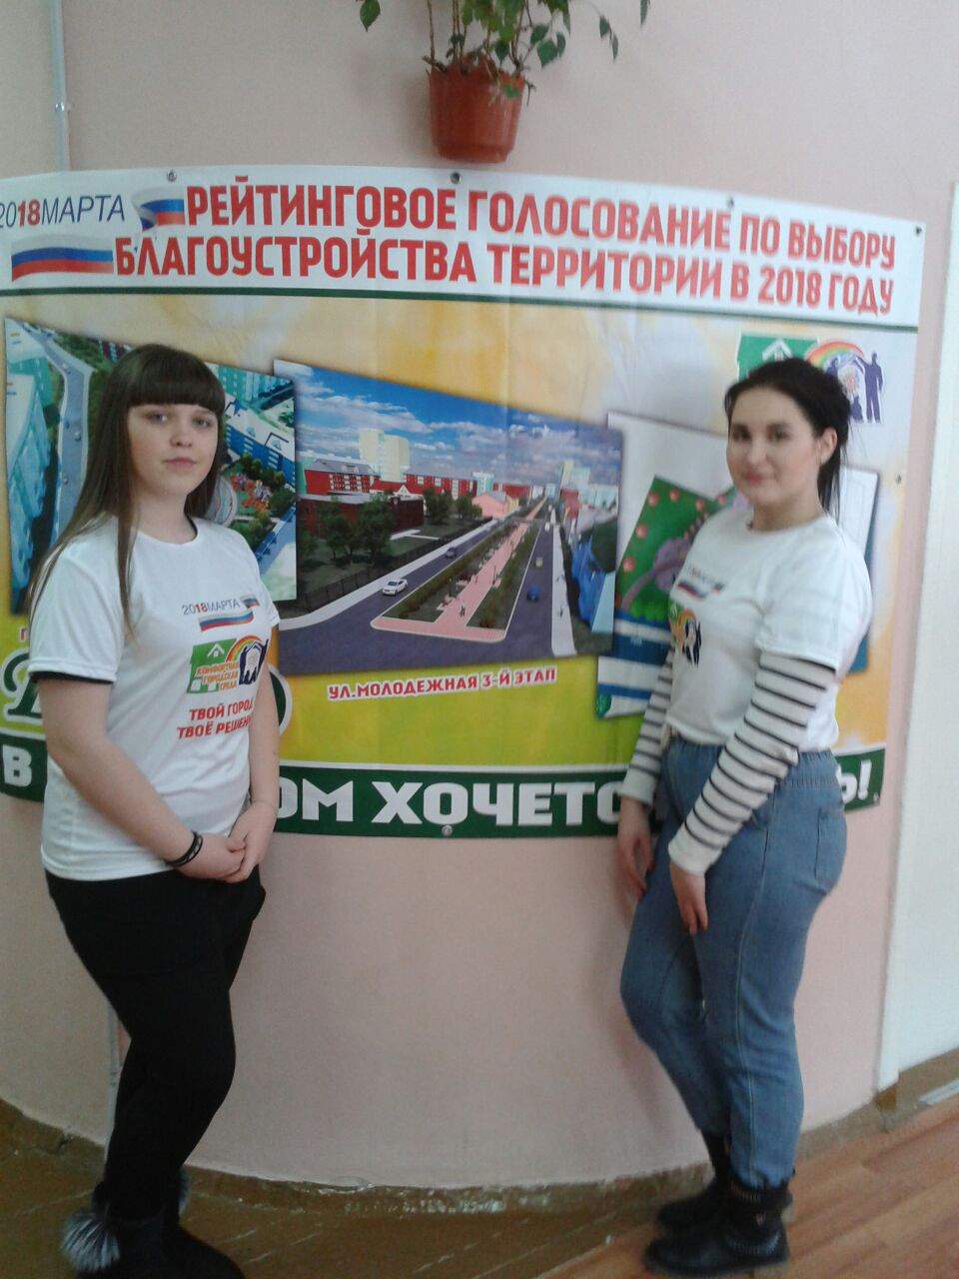
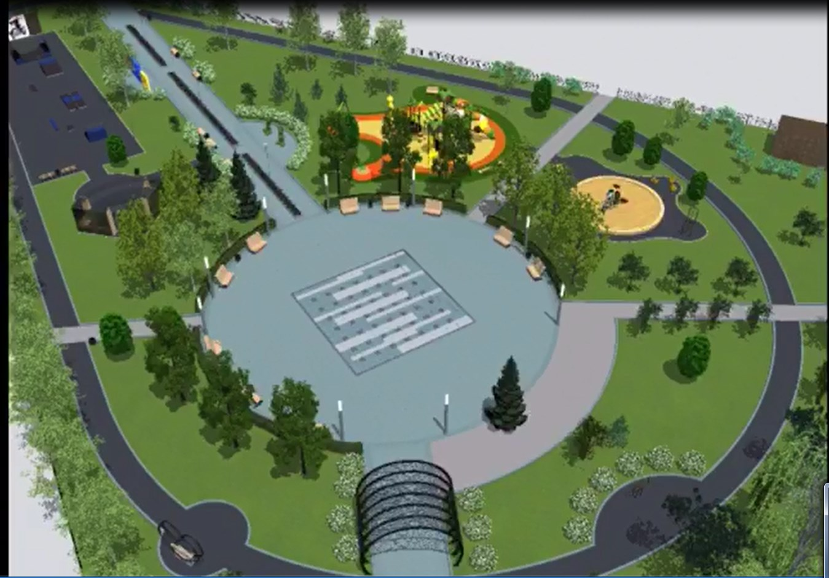
Рейтинговое голосование 18 марта 2018 года, в котором Молодежный сквер занял второе место по количеству голосов

Slide 4
Выполнение работ по благоустройству Молодежного сквера

Slide 5
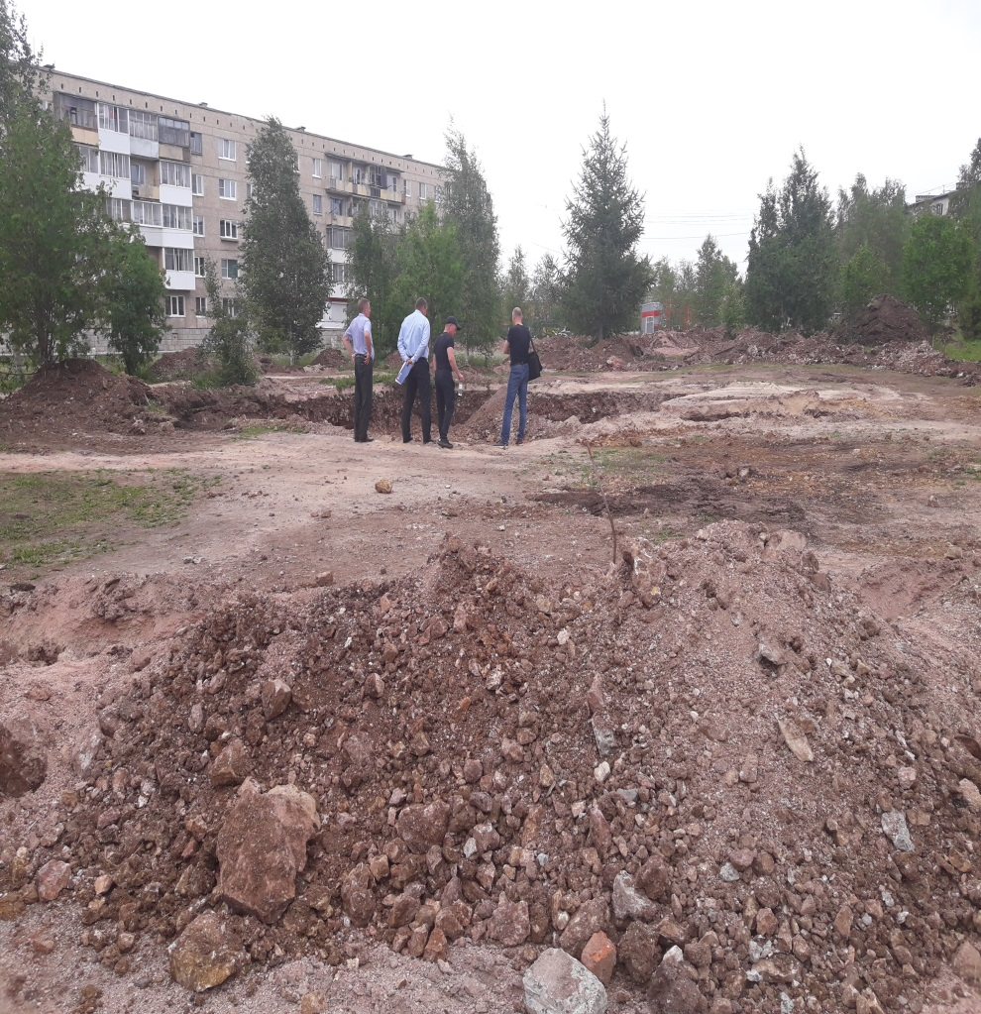
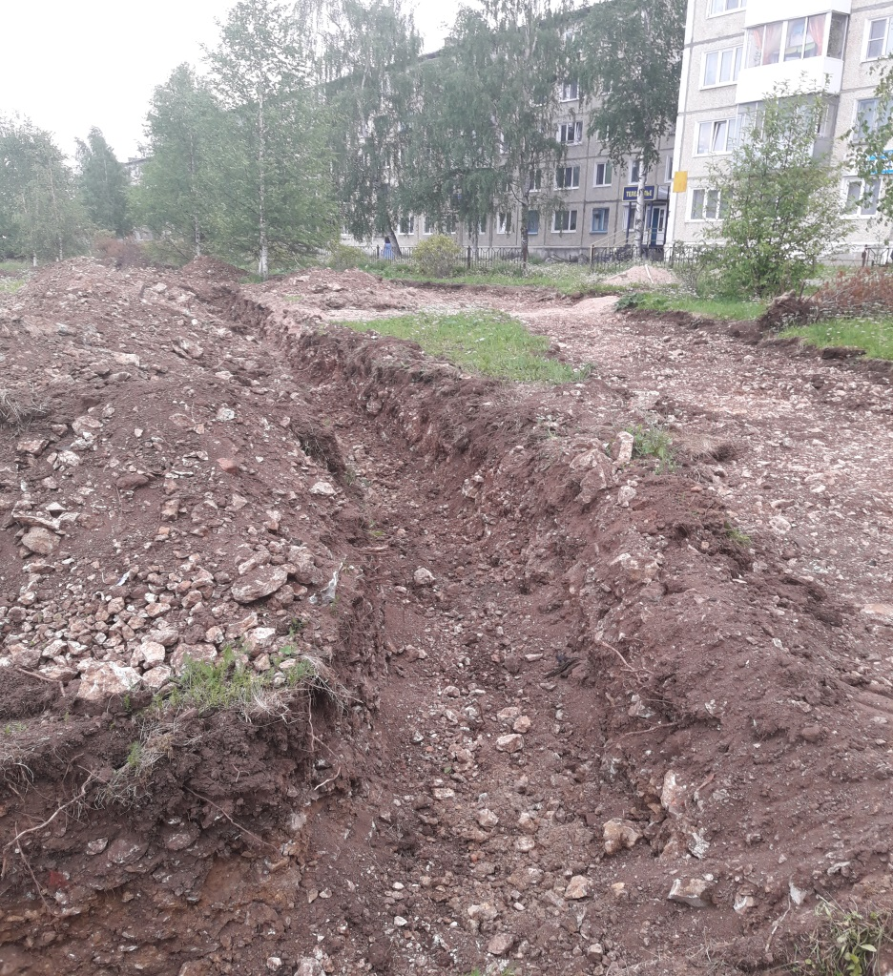
Начало работ

Slide 6
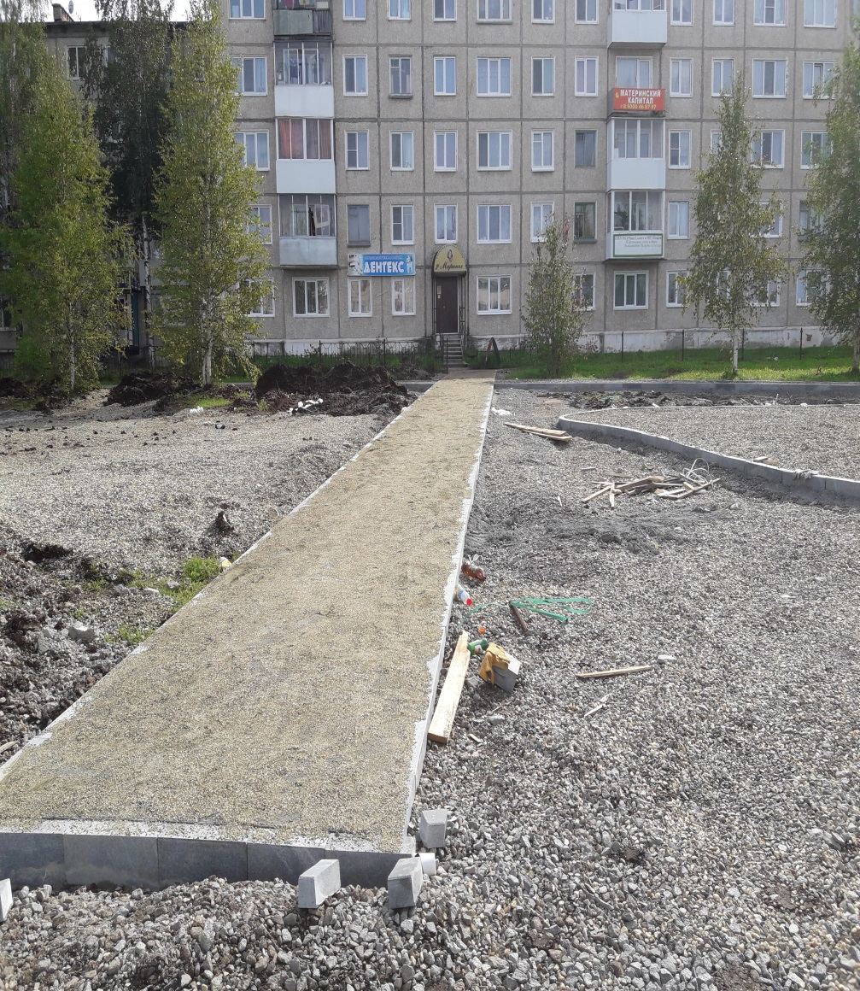
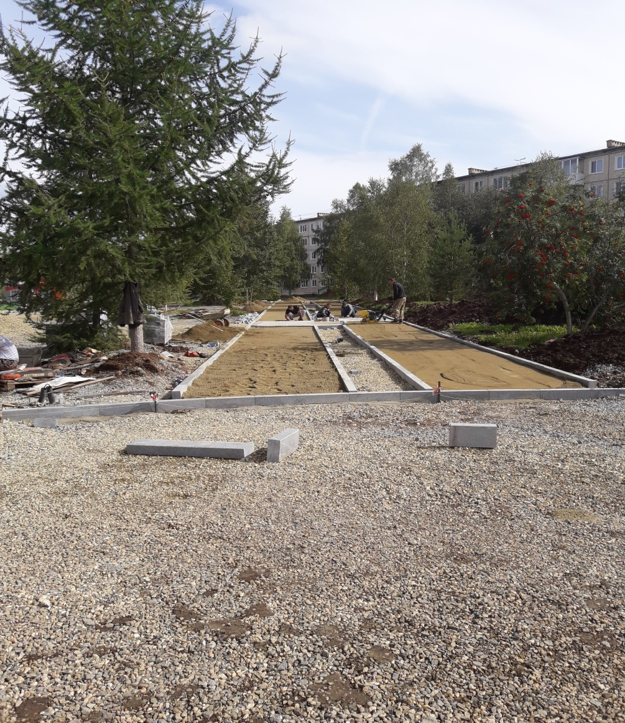

Slide 7
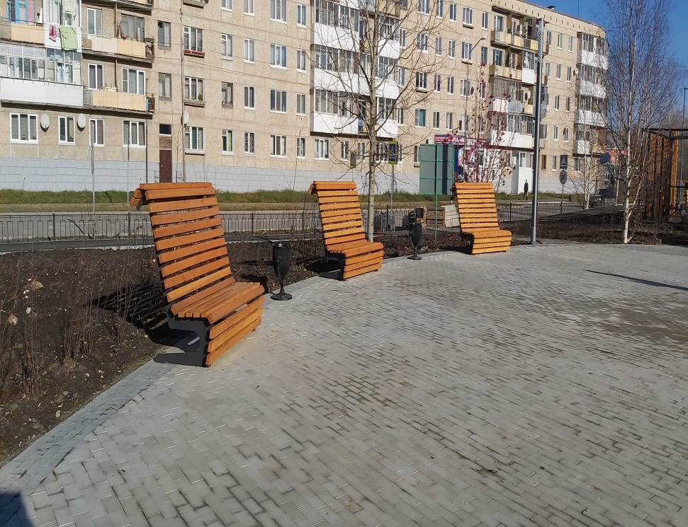
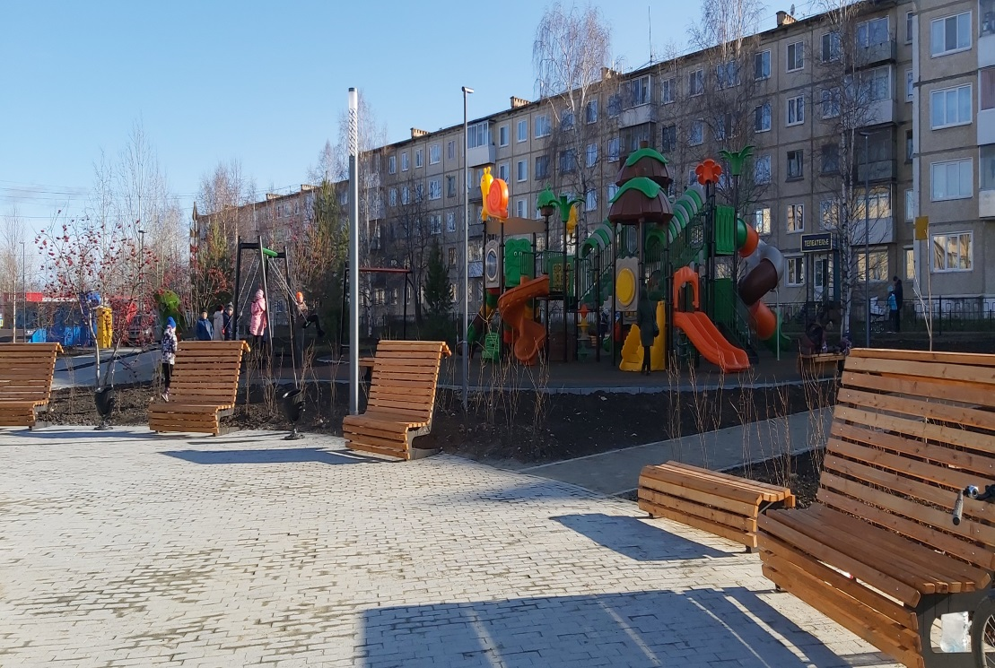
Завершение работ в
Молодежном сквере

Slide 8
Открытие Молодежного сквера 31.10.2019 года

Slide 9
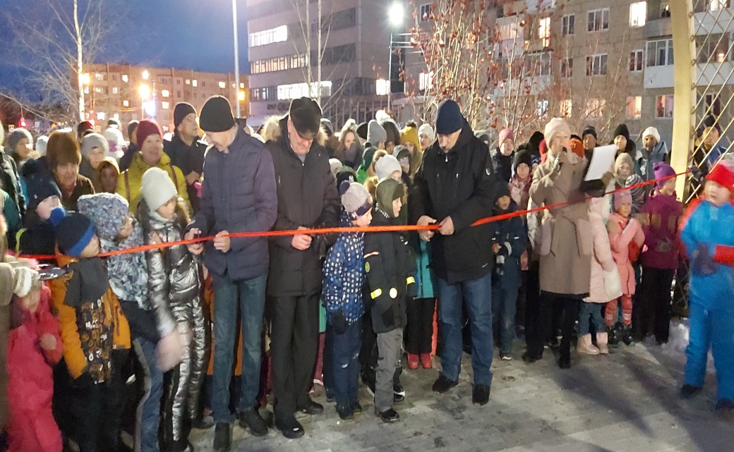
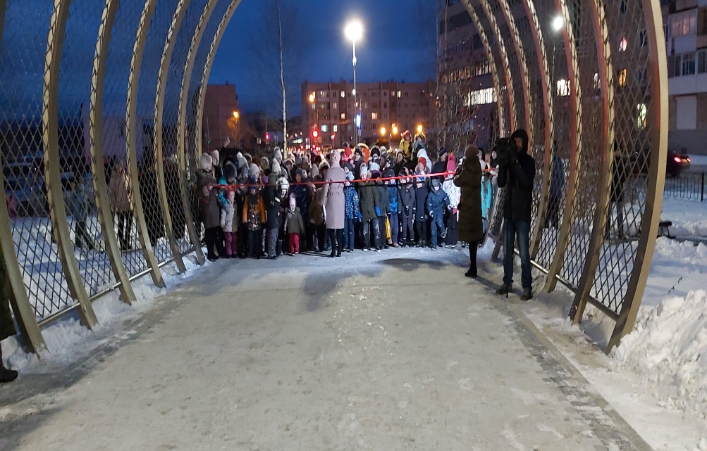
На торжественном открытии Молодежного сквера присутствовало более 300 жителей Североуральского городского округа

Slide 10
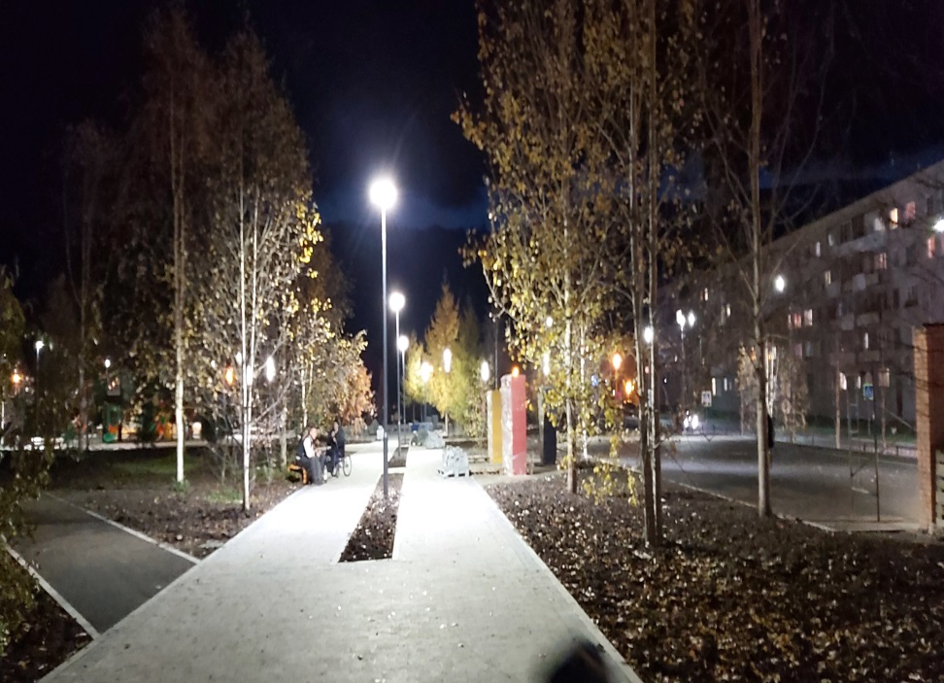
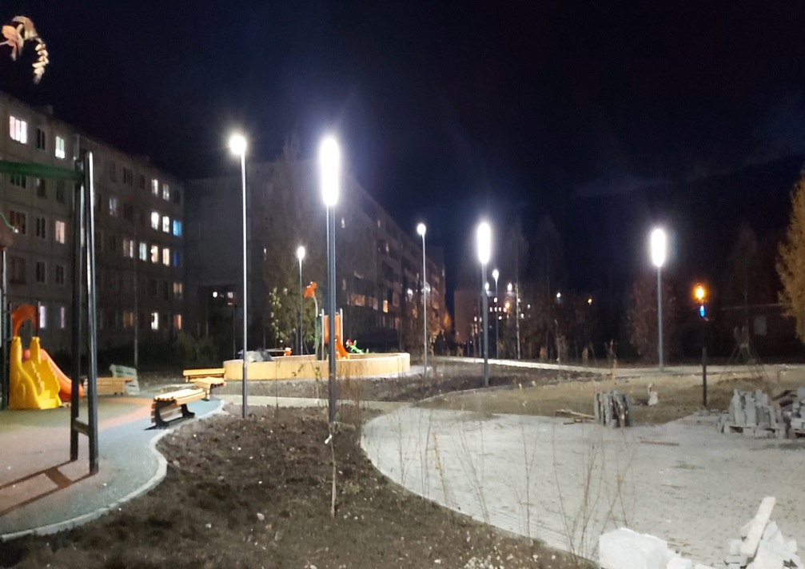
Молодежный сквер вечером

Slide 11
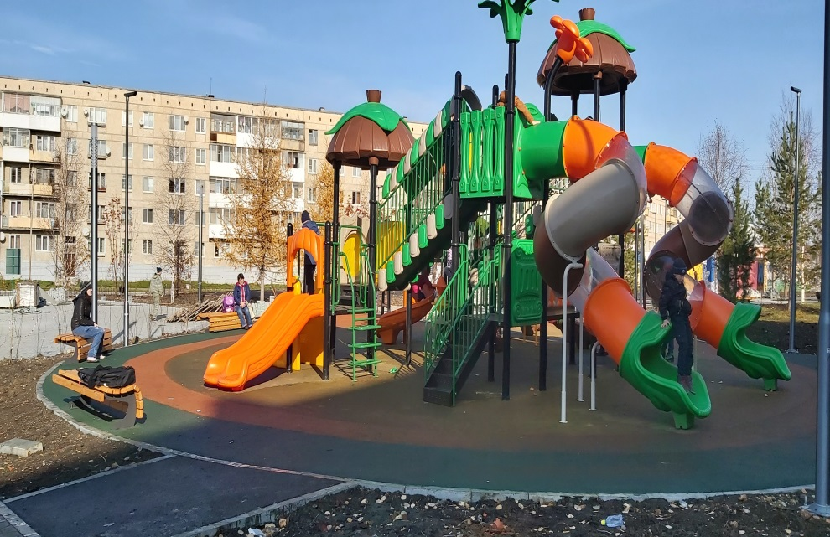
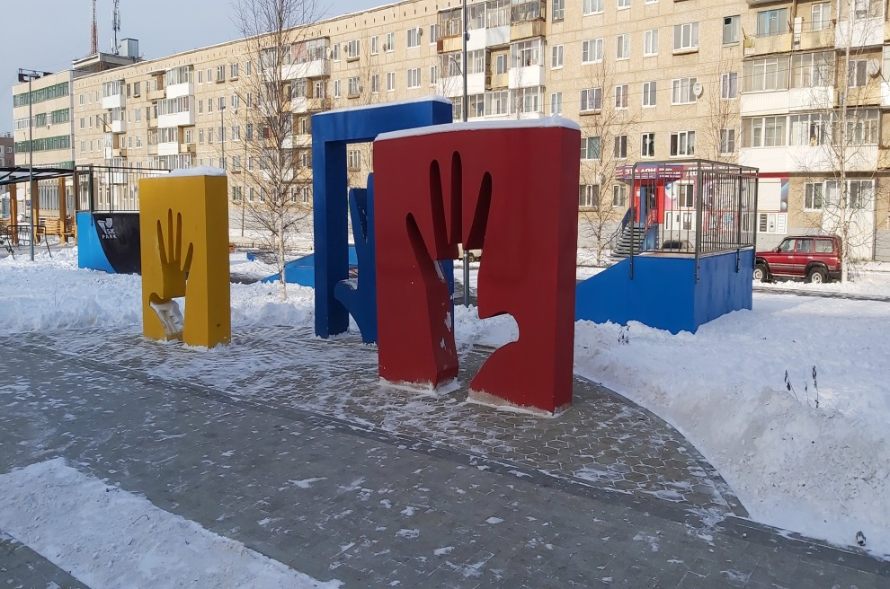
Молодежный сквер после благоустройства

Slide 12
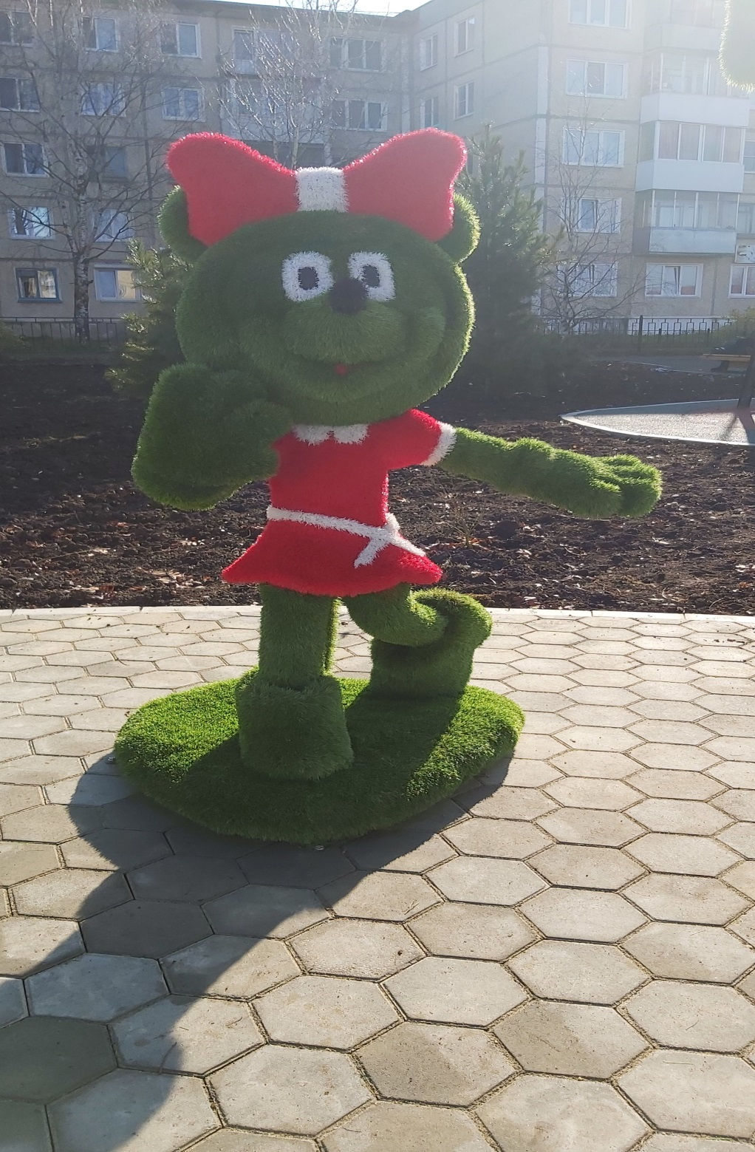
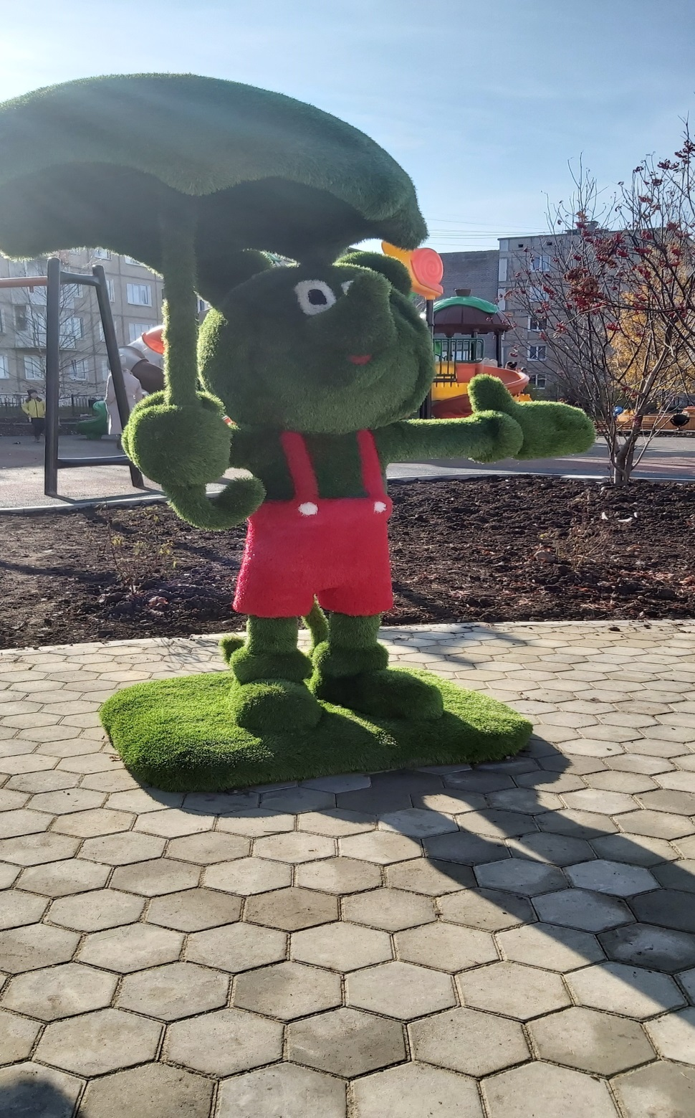

Slide 13
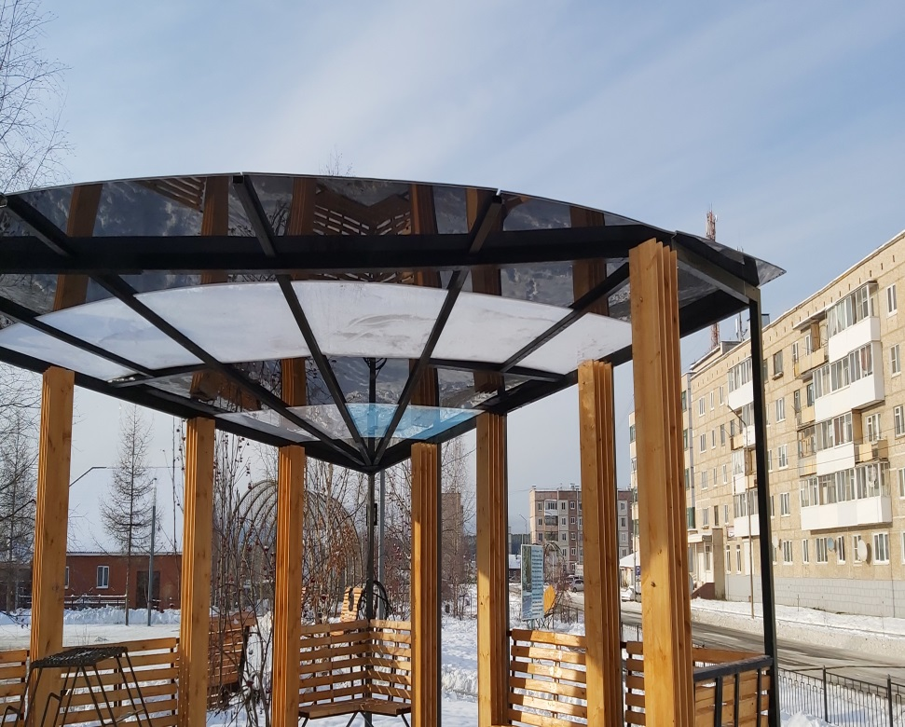
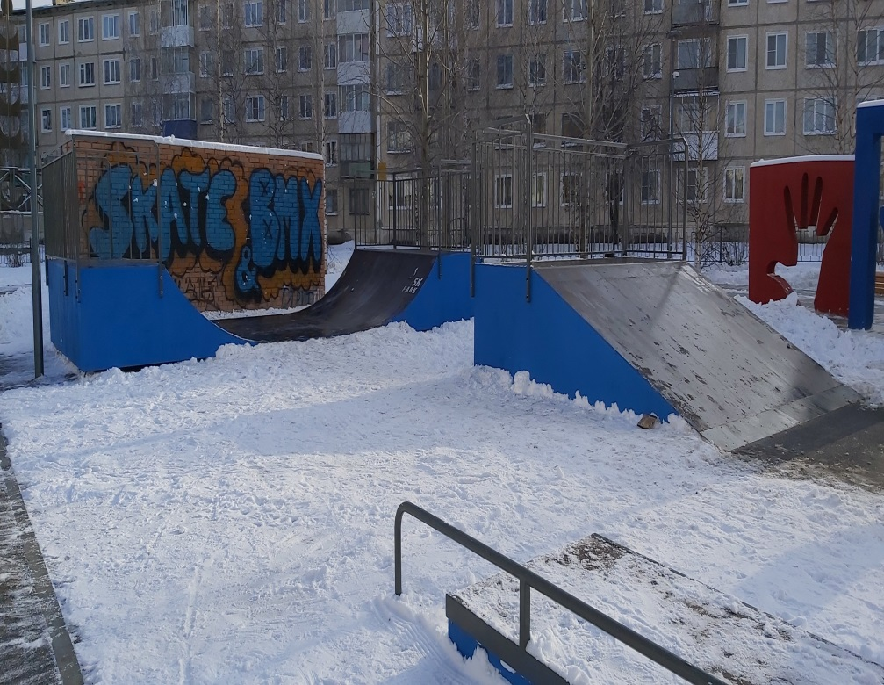
Молодежный сквер - это центр притяжения детей разных возрастов

Slide 14
Спасибо за внимание!

